Slide 1
Vexilon项目汇报
基于Rust与IronClaw重构LiteOS-M内核
汇报团队：Vexilon小组 | 日期：2026年4月
Notes:
大家好，欢迎参加Vexilon项目的中期汇报。今天，我们将向大家展示一个旨在提升国产实时操作系统安全性的前沿项目——基于Rust语言和创新的IronClaw框架，对LiteOS-M内核进行深度重构。我们将详细介绍项目的背景、目标、已完成的工作以及未来的技术路线。

Slide 2
01
项目概览与背景
Notes:
现在，我们进入第一部分：项目概览与背景。在这一章，我们将解释为什么我们要启动这个项目，以及我们希望通过它实现什么。

Slide 3


项目概览：深入重构内核，构建安全接口
使命一：深入式重构
使命二：构建安全接口
基于LiteOS-M内核与过往基础，重点开展Rust 深入式重构。针对任务管理、调度器等核心高危路径，利用Rust的类型安全与内存安全特性，彻底替换原有C语言实现的易出错模块，夯实内核底层稳定性。
在内核与用户层之间引入IronClaw 中间层（即接口），构建安全调用边界。该接口不仅封装系统调用，更定义严格的权限控制。
核心目标： 利用 Rust 特性消除 C 语言固有风险，实现内核关键路径的零内存安全漏洞。
核心目标： 在liteos-M中构建ironclaw的安全接口
Notes:
Vexilon团队的使命可以概括为两点。第一，我们要进行“深入式重构”，用Rust去替换掉LiteOS-M内核中最核心、最不安全的部分。第二，我们要“构建安全接口”，通过引入IronClaw中间层，为内核和用户层之间建立一个安全的沟通桥梁，这不仅提升了当前系统的安全性，更为未来AI与操作系统的融合打开了一扇门。

Slide 4
02
Rust改写风险C模块
Notes:
接下来，我们进入第二部分，深入分析我们要解决的核心问题，以及这些问题背后所蕴含的技术机遇。

Slide 5



原版C-LiteOS-M存在三大核心痛点，构成系统性安全风险
内存安全 问题
并发安全 问题
调用安全 与隔离问题
核心风险特征：
核心风险特征：
核心风险特征：
内核堆管理、任务控制块等核心路径中广泛存在裸指针操作，极易引发UAF、越界写等致命错误。
复杂并发场景下的手动内存管理，难以保证长期正确性。
完全依赖人工加锁规范，在多任务/SMP场景下极易出现竞态条件和数据竞争。
编译期无法发现此类错误，导致问题在测试阶段难以复现和定位。
接口缺乏统一的能力边界和强类型约束，任意任务可调用所有内核API。
单个任务被攻破即威胁全局安全，系统缺乏有效的防御机制 。
Notes:
原版的C-LiteOS-M虽然轻量高效，但它的C语言实现带来了三大核心痛点。首先是内存安全问题，无处不在的裸指针操作是崩溃的根源。其次是并发安全问题，完全依赖程序员手动加锁，非常容易出错。最后是调用安全问题，缺乏统一的权限边界，一个任务被攻破就可能导致整个系统沦陷。这三个问题共同构成了系统性的安全风险。

Slide 6




Rust 改写为什么适合 LiteOS-M
内存安全
并发安全
错误处理
工程维护
用所有权、生命周期和 Option 显式表达资源归属与空指针可能性，减少裸指针越界、悬挂指针和重复释放。
用类型封装锁、原子计数和状态转移，减少“先判断再修改”的竞态窗口，让共享状态访问更容易审计
用 Result/枚举错误码替代隐式返回值和魔法数字，让调用者必须处理失败路径，避免运行期崩溃扩散。
用 Rust 模块系统组织 task、sched、queue、memory、timer 等逻辑，降低跨文件宏和全局变量带来的维护难度。
Notes:
我们的目标非常明确，不仅仅是改写代码。我们致力于实现三大总体目标：提升安全、实现核心功能、建立统一接口。为了实现这些目标，我们将交付四大核心成果：首先是改写后的Rust内核代码；其次是创新的IronClaw接口层原型；第三是详尽的实验验证报告，用数据说话；最后，也是非常重要的一点，是一套可复用的迁移方法论，为社区做出贡献。

Slide 7
项目一：Rust 改写 LiteOS-M 核心模块
核心目标
no_std
在保持 LiteOS-M 轻量与实时特征的前提下，重点提升内核关键路径的内存安全、并发安全与接口可审计性。 本阶段以已有 memory.c Rust 改写成果为基础，继续推进任务、调度、IPC 与定时器等模块。
适配无 OS 环境
FFI
C/Rust 稳定 ABI
IPC
队列/信号量/事件
Notes:
第四部分，我们将详细介绍我们的技术方案和具体的实施路径。这部分内容将展示我们如何将宏伟的目标转化为可执行的工程步骤。

Slide 8
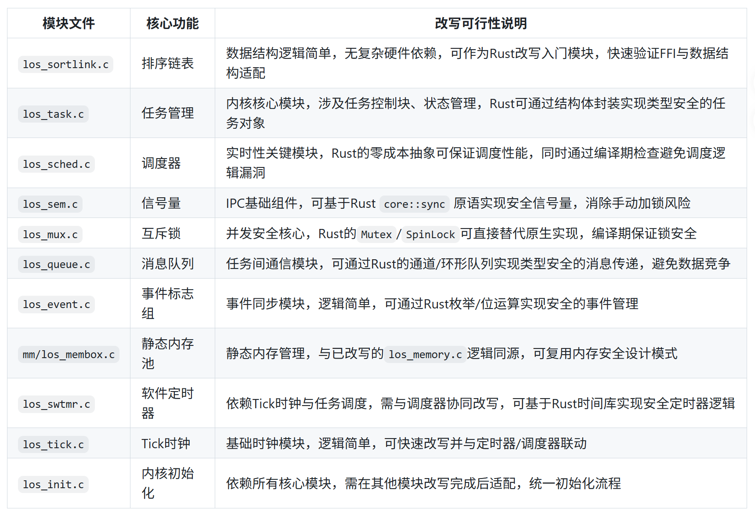
Rust可改写Liteos-M具体模块概览
Notes:
我们的目标非常明确，不仅仅是改写代码。我们致力于实现三大总体目标：提升安全、实现核心功能、建立统一接口。为了实现这些目标，我们将交付四大核心成果：首先是改写后的Rust内核代码；其次是创新的IronClaw接口层原型；第三是详尽的实验验证报告，用数据说话；最后，也是非常重要的一点，是一套可复用的迁移方法论，为社区做出贡献。

Slide 9
明确模块改写优先级，确保项目从核心路径稳步推进
已有基础：2024届成果已完成 `mm/los_memory.c` 的 Rust 改写
★★★ 核心攻坚 (最高优先级)
★★ 并行推进 (高优先级)
★ 后期收尾 (中优先级)
TARGET MODULES
IPC SUBSYSTEM
SYSTEM AUXILIARY
los_sortlink.c / los_task.c los_sched.c
los_sem.c / los_mux.c los_queue.c / los_event.c
los_swtmr.c / los_tick.c los_init.c
📌 改写策略与价值
⚡ 实施建议
📅 排期规划
核心路径与攻坚重点：内核调度与任务管理是系统运行的“心脏”，也是历史上内存安全漏洞的高发重灾区。改写价值最高，直接决定系统稳定性，必须作为项目第一阶段启动与攻坚的核心对象。
并行化推进的关键战役：涵盖了大部分 IPC 通信子系统。模块间功能独立性强，耦合度低，非常适合作为并行开发任务分配给不同成员，或作为第一阶段完成后的第二阶段核心目标。
后期收尾与集成：此类模块多为底层辅助功能、初始化逻辑或特定数据结构实现。对系统核心功能与安全的影响相对较小，放在项目后期，作为系统功能完整性的收尾工作处理。
Notes:
为了确保项目有条不紊地进行，我们对所有待改写的模块进行了优先级排序。最高优先级的是任务管理和调度器，因为它们是内核的心脏，也是安全问题的重灾区。其次是各种IPC通信模块。最后是一些辅助性的模块。这个优先级列表将作为我们开发计划的核心依据，确保我们始终聚焦在最有价值的工作上。

Slide 10
项目分四阶段推进，每个阶段均有明确目标与交付物
阶段 1：基础验证
阶段 2：核心能力
阶段 3：通信能力
阶段 4：系统整合
▍ 核心任务
▍ 核心任务
▍ 核心任务
▍ 核心任务
完成 `los_sortlink.c` 改写，跑通 FFI 与模块级测试闭环，建立基础代码标准。
联合改写核心调度模块：`los_task.c` 与 `los_sched.c`，重构底层调度逻辑。
选定1-2个高频使用的 IPC 模块进行代码重写与联调，消除跨模块交互隐患。
对接Tick、定时器及初始化流程，完成 IronClaw 双向接口原型开发与集成。
▍ 阶段目标
▍ 阶段目标
▍ 阶段目标
▍ 阶段目标
沉淀统一编码模板与接口命名规范，确立技术标准，降低后续开发的沟通成本。
彻底打通任务全生命周期与调度链路，建立系统级性能基线，验证核心架构稳定性。
全面验证任务间通信与同步语义的正确性，确保模块间交互的安全性与一致性。
实现系统级功能完整闭环，形成详细的技术总结报告与可演示的原型材料。
Notes:
我们将整个项目划分为四个清晰的阶段。第一阶段是基础验证，我们从一个简单的模块入手，跑通整个技术链路。第二阶段是核心能力建设，主攻任务和调度器。第三阶段是通信能力，实现任务间的安全通信。最后一个阶段是系统整合，将所有模块组合起来，并完成IronClaw接口的原型。每个阶段都有明确的任务和可交付的成果。

Slide 11
03
构建ironclaw安全接口
Notes:
现在进入第三部分，向大家汇报我们自项目启动以来，已经完成的关键工作和取得的初步成果。

Slide 12
01
输入
项目二：IronClaw-Lite 上板验证
用户在PC端用自然语言描述任务，ironclaw解析为预先设定的命令，通过wifi传输给Liteos-M
上板目标
02
IronClaw接口
识别命令类型，检查参数范围与 capability，不合法命令直接拒绝。
在资源受限的 WiFi 开发板上跑通 LiteOS-M 真机启动、C/Rust FFI 双向调用、IronClaw-Lite 命令校验、 LiteOS-M Queue IPC、小规模内存压力测试，以及 WiFi 文本命令输入 + UART 保底调试输出。
03
Queue IPC
通过 LOS_QueueWrite 把命令放入队列，实现输入任务与状态任务解耦。
04
Rust 状态机
改写成果如何落到真实硬件：使用 Hi3861V100 单开发板，不追求（其他）复杂外设（如蜂鸣器，显示器等），而是集中验证 Rust-LiteOS-M、FFI、IronClaw接口、Queue IPC 与状态机闭环。
PetStateTask 调用 Rust FFI，更新 EcoPet 状态或执行内存压力测试。
05
输出
TelemetryTask 周期读取状态，并通过 UART/WiFi 输出可观察结果。
Notes:
本次汇报将分为五个部分。首先，我们会介绍项目的整体情况和背景。接着，深入分析我们要解决的问题和面临的机遇。第三部分，展示我们已经完成的工作。第四部分，详细阐述我们的技术方案和实施计划。最后，我们会进行风险评估并展望未来。

Slide 13

采用分层架构，通过IronClaw中间层实现安全隔离与高效交互
用户应用 (User Application)
用户态-内核态边界层
位于架构顶层，负责具体业务逻辑实现。不再直接操作内核，而是通过 IronClaw 标准化接口发起交互请求。
los_syscall.c（原有系统调用分发文件）的SVC_Handler中断处理函数内，将系统调用分发逻辑接管至IronClaw层；
IronClaw 接口层 (Interface Layer)
本项目引入IronClaw轻量化中间层，作为用户层（应用程序）与Rust重构内核层的统一对接入口，实现用户→内核、内核→用户双向安全调用，是项目核心交互组件。
内核层回调转发层
植入于Rust内核模块的事件通知/回调触发逻辑处（如任务调度完成、定时器超时、IPC消息就绪等场景）
Rust 改写内核模块 (Core Modules)
LiteOS-M 遗留模块 & HAL
包含 Task (任务管理)、Sched (调度)、IPC (进程通信)、Memory (内存管理) 等核心组件，利用 Rust 特性消除内存安全隐患。
保留未改写的底层 C 语言模块及硬件抽象层(HAL)，通过封装适配与上层Rust模块交互，最大化复用现有成熟代码。
Notes:
我们的技术方案核心是一个分层架构。如图所示，最上层是用户应用，它不再直接调用内核，而是通过我们引入的IronClaw接口层。这个接口层负责权限校验和参数检查，是安全的第一道防线。然后，请求会到达我们用Rust改写的核心内核模块，这些模块保证了内存和并发安全。最底层是未改写的C模块和硬件抽象层。通过这种分层设计，我们实现了安全隔离和高效交互。

Slide 14
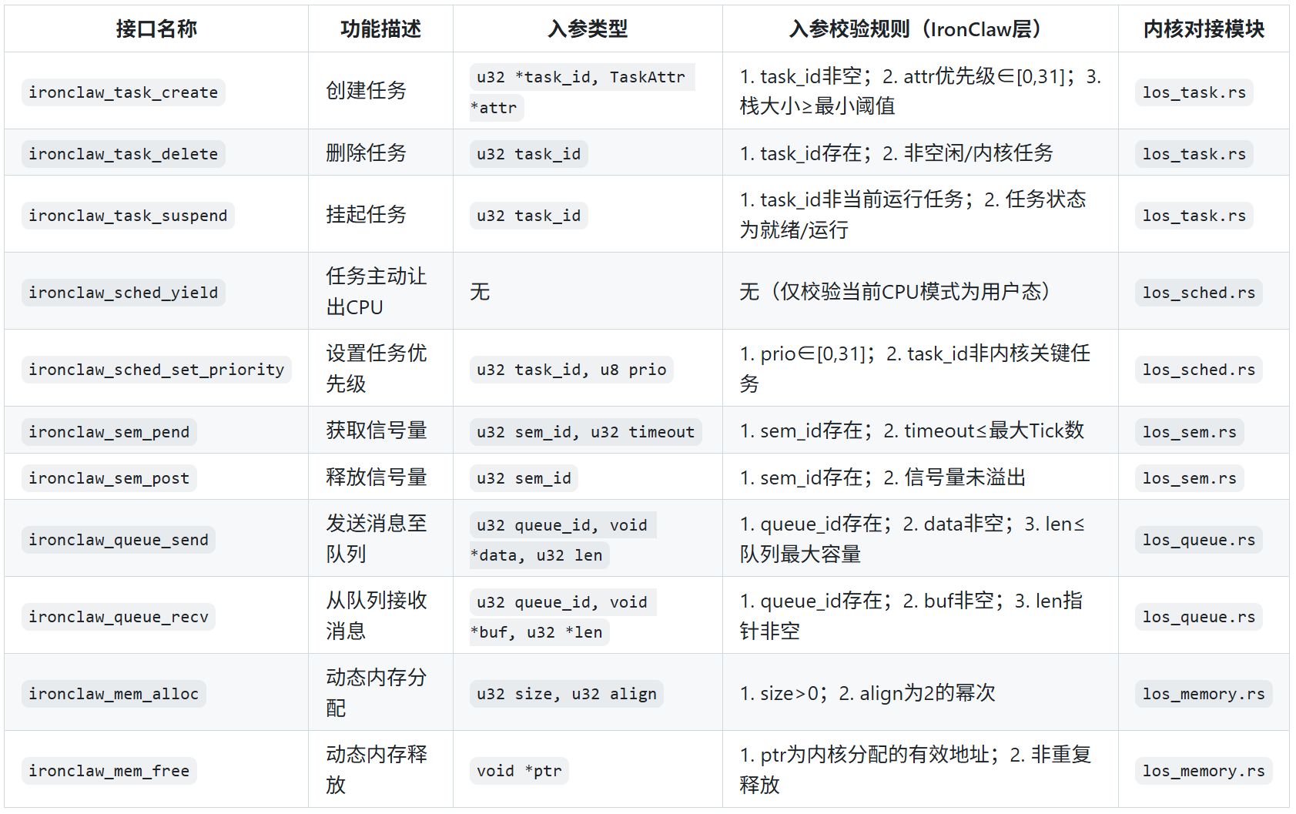
（1）用户层 → 内核层：同步系统调用接口（SVC触发）
所有接口均为C兼容格式（便于原有用户态应用直接调用），由IronClaw接管分发，核心接口定义如下（含参数校验规则）（暂定，可能会更改）：
调用流程：
用户态应用调用IronClaw接口 → 触发SVC中断 → 进入IronClaw SVC处理函数；
IronClaw接口校验参数合法性、用户态权限 → 转换参数为Rust兼容类型；
调用Rust内核模块对应函数 → 执行结果通过IronClaw接口转换为C兼容返回值 → 返回到用户态。
Notes:
我们的技术方案核心是一个分层架构。如图所示，最上层是用户应用，它不再直接调用内核，而是通过我们引入的IronClaw接口层。这个接口层负责权限校验和参数检查，是安全的第一道防线。然后，请求会到达我们用Rust改写的核心内核模块，这些模块保证了内存和并发安全。最底层是未改写的C模块和硬件抽象层。通过这种分层设计，我们实现了安全隔离和高效交互。

Slide 15
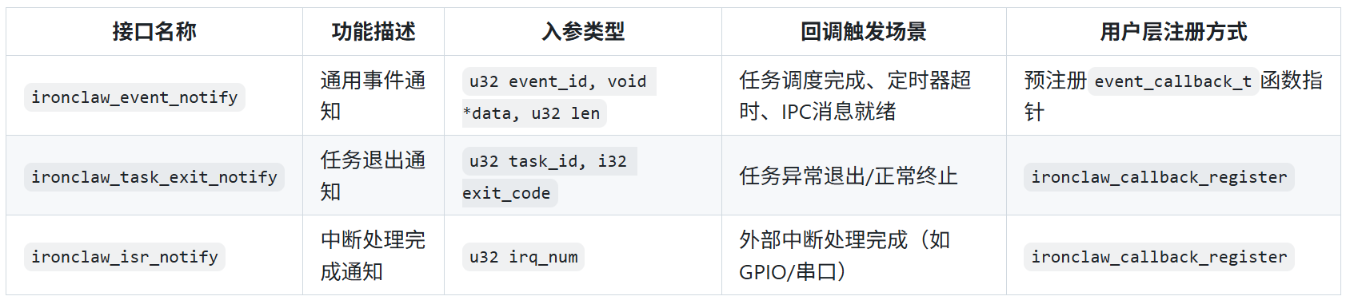
（2）内核层 → 用户层：异步回调/通知接口（内核主动触发）
由Rust内核模块触发，IronClaw负责跨语言适配与安全转发，核心接口定义如下：
回调流程：
Rust内核模块触发事件 → 调用IronClaw回调转发函数；
IronClaw接口校验用户层注册的回调函数合法性（非空、权限匹配）；
切换至用户态上下文 → 执行用户层回调函数 → 完成后返回内核态。
Notes:
我们的技术方案核心是一个分层架构。如图所示，最上层是用户应用，它不再直接调用内核，而是通过我们引入的IronClaw接口层。这个接口层负责权限校验和参数检查，是安全的第一道防线。然后，请求会到达我们用Rust改写的核心内核模块，这些模块保证了内存和并发安全。最底层是未改写的C模块和硬件抽象层。通过这种分层设计，我们实现了安全隔离和高效交互。

Slide 16
04
验收目标
Notes:
第四部分，我们将详细介绍我们的技术方案和具体的实施路径。这部分内容将展示我们如何将宏伟的目标转化为可执行的工程步骤。

Slide 17

EcoPet：把系统能力做成可演示场景
EcoPet 是『系统验证场景』的演示模块，而非外设堆料。它将任务调度、C/Rust FFI、IronClaw-Lite 校验、Queue IPC、Rust 状态机和压力测试六大核心能力串联成一条可交互的技术演示链路。
▍ 核心状态模型 (State Model)
health
hunger
mood
energy
comfort
EcoPet 数字宠物
System Verification Scene
▍ 交互指令与验证逻辑
交互指令 (Command) | 验证逻辑 / 效果 (Logic & Effect)
STATUS | 读取 Rust 状态机快照，验证 C 语言向 Rust 取状态逻辑
FEED 10 | 降低饥饿值、提升心情值，验证基础指令解析与状态更新
STRESS_MEM 100 64 | 高频内存分配与释放压力测试，验证系统高负载下的稳定性与响应能力

Slide 18



三任务架构：输入 → 处理 → 输出
EcoPet 在 Hi3861V100 上运行三个 LiteOS-M 任务，通过 Queue IPC 解耦，形成完整闭环。
NetRxTask
PetStateTask
TelemetryTask
负责接收 UART/WiFi 文本命令，调用ic_parse_command解析并提交给 IronClaw-Lite 校验。
作为唯一状态写入者，从 Queue 读取命令，调用ic_pet_apply_command更新 Rust 状态机。
周期性调用ic_pet_get_state读取快照，持续输出状态，作为系统仍正常运行的可观察指标。
→ Queue
→ Rust 状态机
→ UART/WiFi 输出

Slide 19
验证闭环
阶段 A：串口最小闭环
阶段 B：替换为 WiFi 输入
阶段 C：受控压力测试
先完全不用 WiFi，用串口线完成 “命令输入 → IronClaw 接口检查 → Queue → Rust 状态机 → 串口打印”，降低网络变量带来的不确定性。
在串口链路稳定后，把输入端替换成 WiFi 文本命令，其他任务、队列、状态机与输出逻辑不变，实现低风险扩展。
使用 STRESS_MEM 100 64 等低强度命令验证反复申请/释放后系统仍可响应 STATUS 和 FEED，避免把测试误导成资源耗尽。
Notes:
为了确保项目有条不紊地进行，我们对所有待改写的模块进行了优先级排序。最高优先级的是任务管理和调度器，因为它们是内核的心脏，也是安全问题的重灾区。其次是各种IPC通信模块。最后是一些辅助性的模块。这个优先级列表将作为我们开发计划的核心依据，确保我们始终聚焦在最有价值的工作上。

Slide 20
项目已完成开发板采购与原始环境构建
3.4 ~ 3.15
3.16 ~ 3.18
3.19 ~ 3.29
3.30 ~ 4.1
4.6 ~ 4.19
4.19 ~ 4.29
选题探索
方向锁定
项目调研
路线收敛
报告撰写
报告改进
组内研讨会分析多个潜在选题，最终提出LLM嵌入系统、使用Rust语言改写内核等关键技术方向
经讨论一致通过，正式锁定“Rust重写内核”为项目主线，并对可重写的对象进行了初步的技术探索与筛选。
对比分析了FreeRTOS、RT-Thread等多种主流RTOS架构的特点与优劣，最终选定华为LiteOS-M作为重写对象。
与导师线下深度研讨后，确定了“核心模块接力重构 + 统一IronClaw接口层”的最终技术落地路线。
完成了项目仓库主页README文档、详细的技术调研报告、可行性分析报告，以及本次项目汇报PPT的撰写。
经过课上老师对本小组工作的点评，新增选择开发板并实际上板验证工作，本周完成此任务的多报告内容补充。
Notes:
这是我们项目自启动以来的进度时间线。从3月初的选题探索，到3月底锁定最终技术路线，再到4月份完成所有前期报告的撰写，我们严格按照计划推进，并顺利完成了所有准备工作。目前，我们已经正式进入核心模块的开发与测试阶段。

Slide 21
感谢聆听
Q & A
THANKS FOR WATCHING
Notes:
我的汇报到此结束，感谢各位的聆听。现在我们非常乐意回答大家的提问。

